Slide 1
Gesunde Ernährung
Eine Übungspräsentation von Augenbit

Slide 2

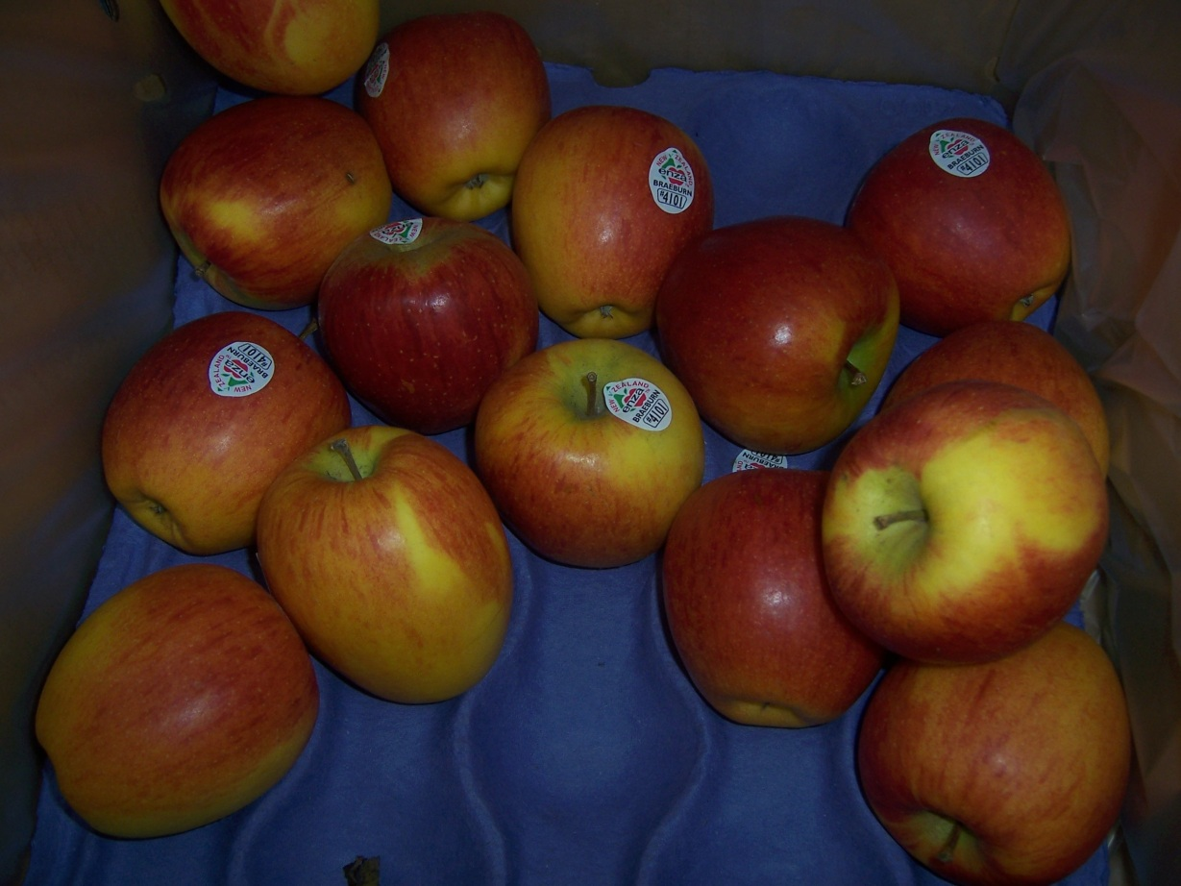
Obstsorten
Apfel
  Jonagold
  Braeburn
Birne
Beerenobst
  Erdbeeren
  Blaubeeren
  Johannisbeeren
usw..

Slide 3
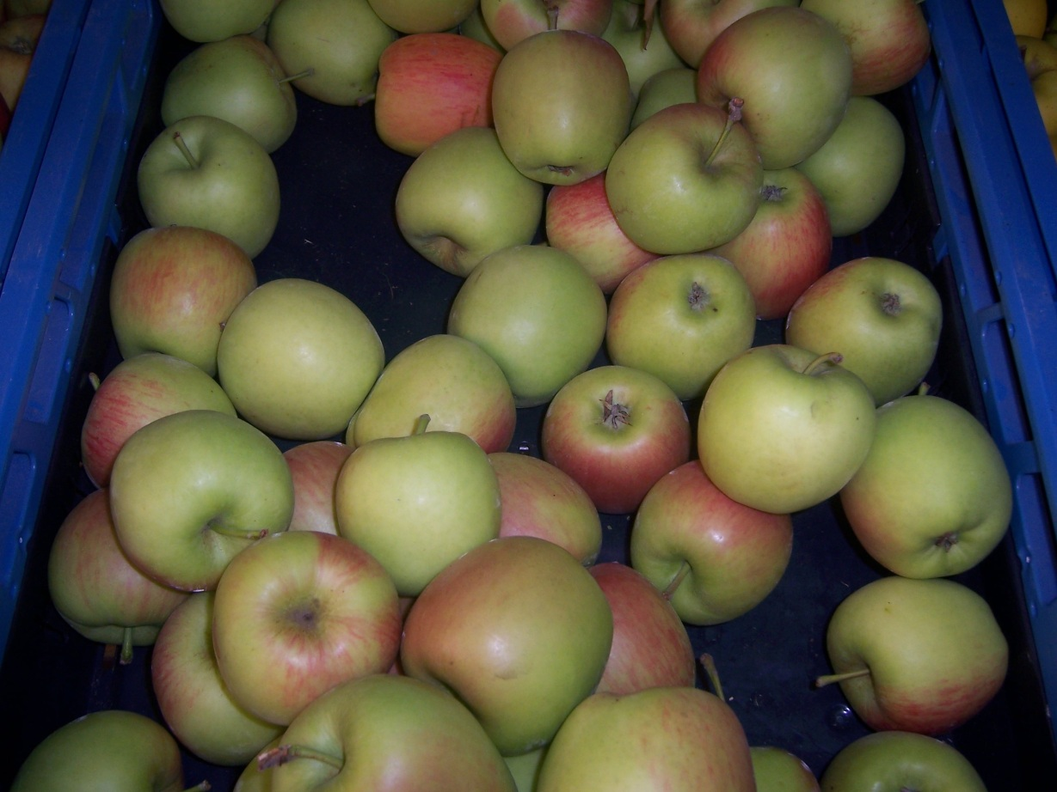
Nährstoffgehalt der Äpfel
Nährstoffgehalt des Apfels (bei 100 g)
  Vitamin C: 12 mg
  Carotinoid : 8 mg
  Vitamin B6 : 50 mg
  Kalzium: 7 mg
  Magnesium: 6 mg

Slide 4
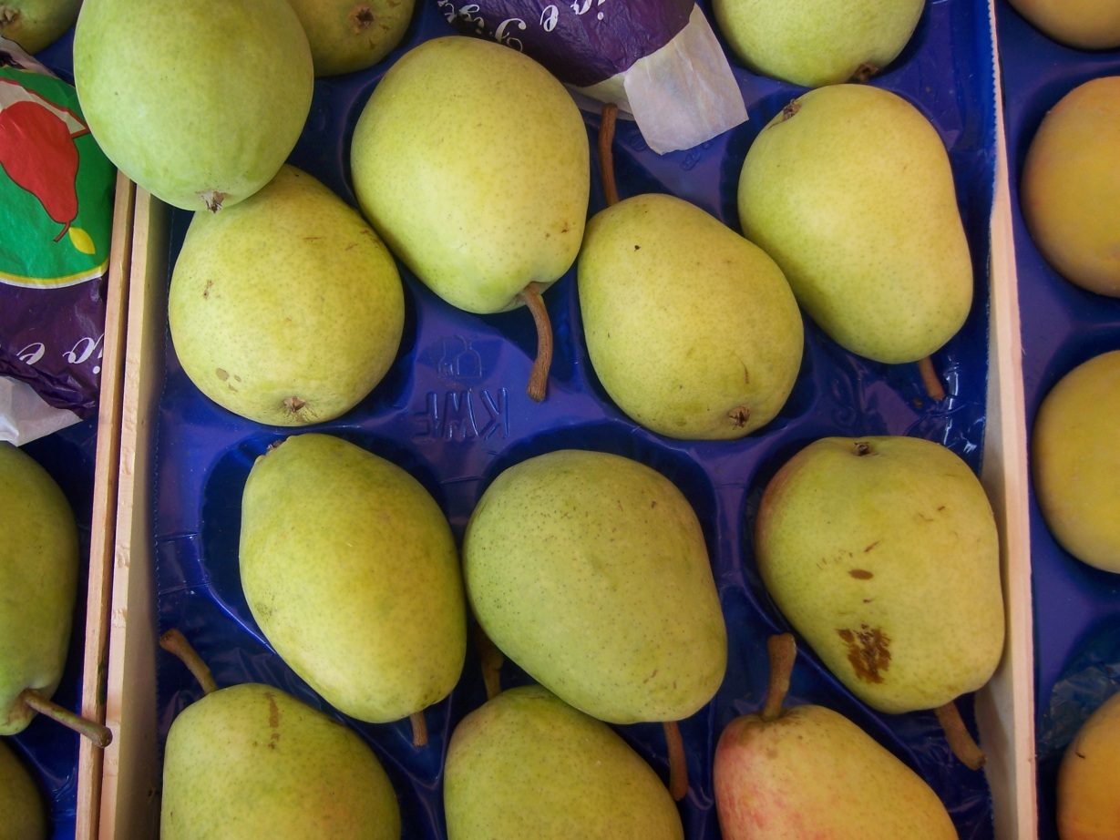
Nährstoffgehalt der Birne
Nährstoffgehalt einer Birne (bei 100 g)
  Vitamin C: 5 mg
  Beta-Carotin : 16µg
  Vitamin B6 : 15 µg
  Kalzium: 9 mg
  Magnesium: 7 mg

Slide 5
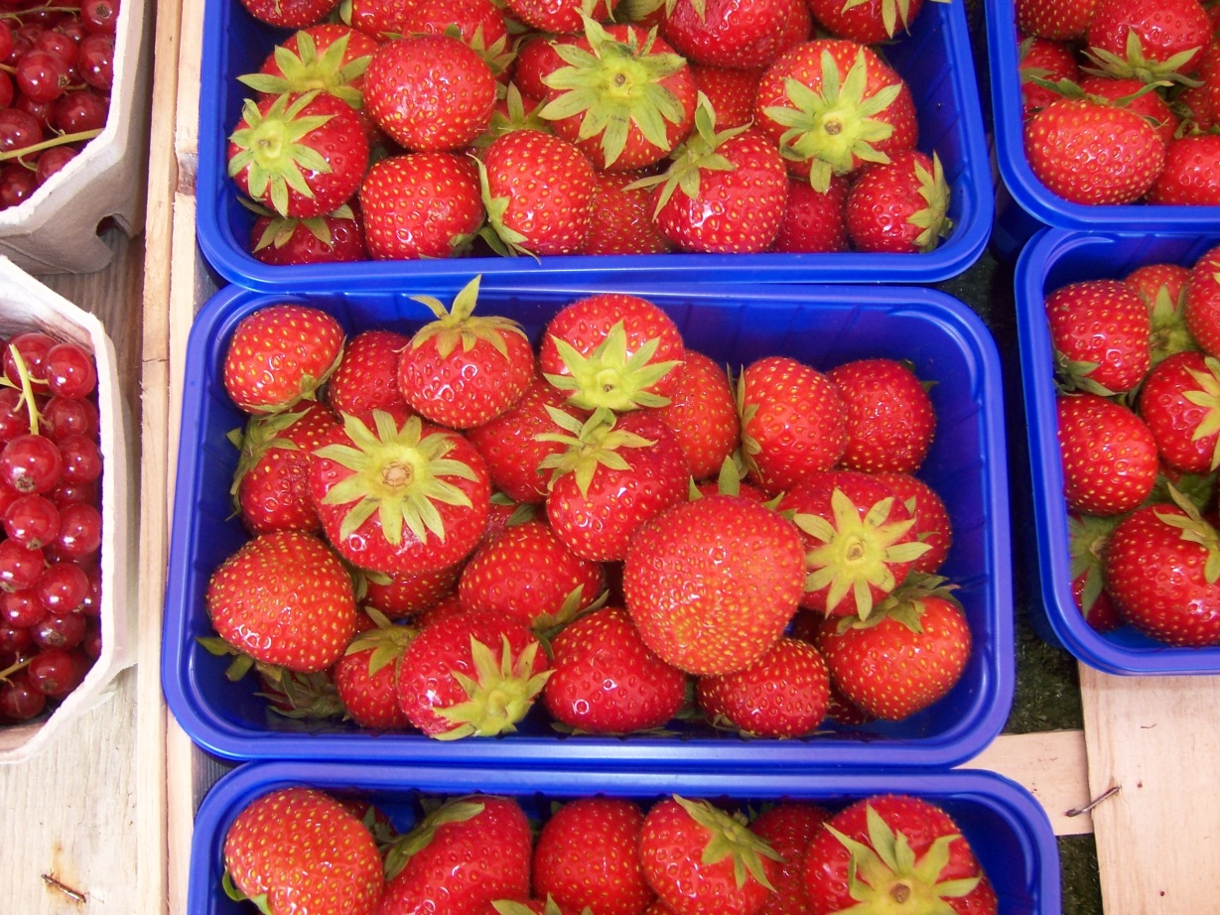
Nährstoffgehalt der Erdbeere
Nährstoffgehalt einer Birne (bei 100 g)
  Vitamin C: 65 mg
  Eisen: 1mg
  Vitamin E: 0,1 mg
  Kalium: 145 mg
  Magnesium: 15 mg

Slide 6
Und so weiter ....

